Slide 1
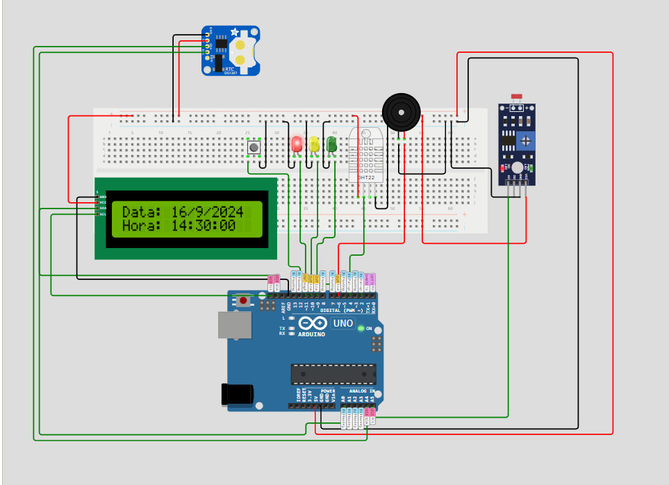
Diagrama Elétrico – Sistema Data e Hora

Slide 2
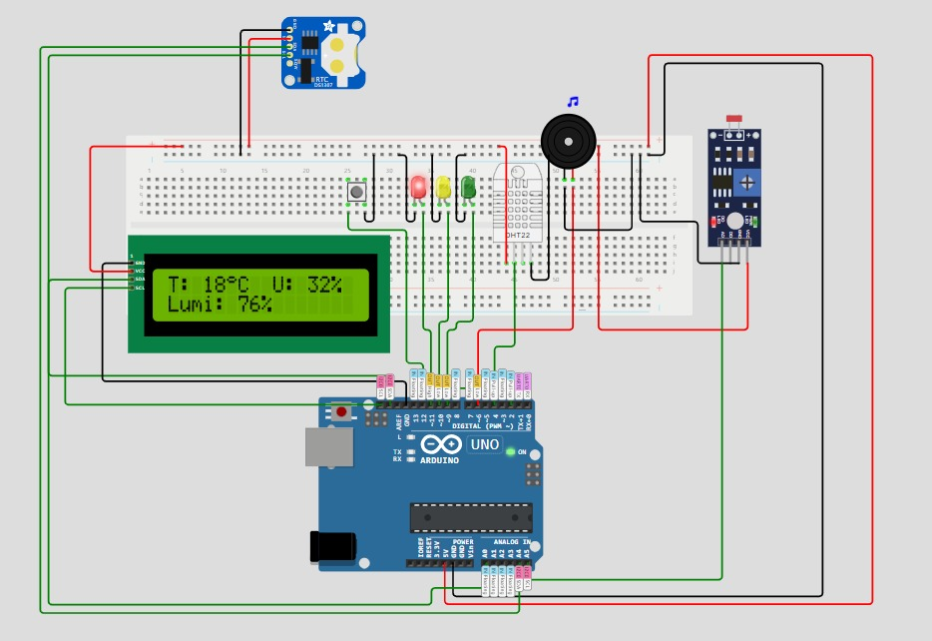
Diagrama Elétrico – Medições Sensor

